Slide 1
Veřejnost a veřejné mínění
Mediální sféra v transformaci (1. setkání)
Karel B. Müller, www.karelmuller.eu
CEVRO UNIVERSITY

Slide 2
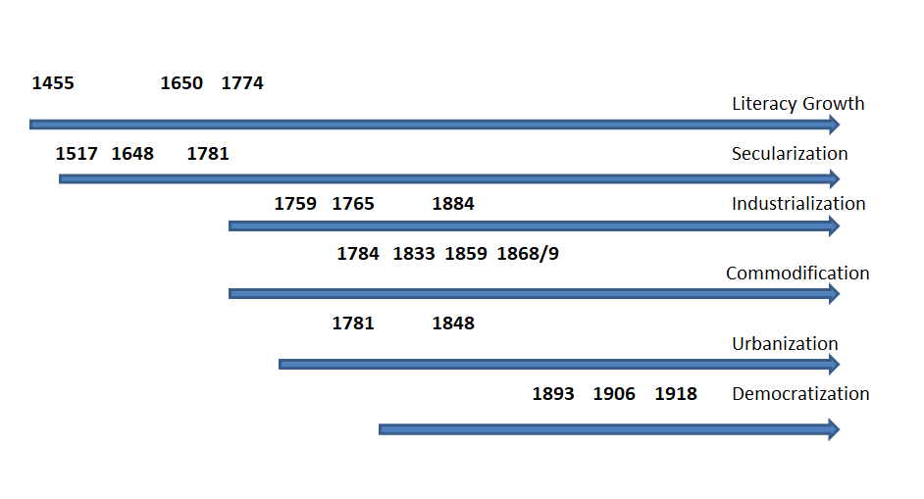
Procesy modernizace

Slide 3
Perspektiva sociální diferenciace
Patronáž versus instituce
Univerzalizující média moci (Niklas Luhmann)
Kníže/patron
Klient
Dar
Závazek
Podřízení
Tradice
Politická moci (stát) důvěryhodnost
Rodina a intimita
láska
Veřejnost vědění
Trh
peníze
Veřejná sféra
Soukromá sféra

Slide 4
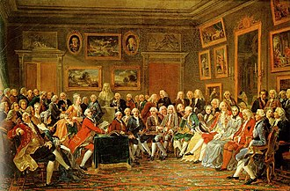

Veřejná Sféra
Jürgen Habermas, Charles Taylor …
Mimo-politická (x politická sféra)
Sekularizovaná 1962
Kritická
Rovnostářská
Otevřená
Transparentní
Racionální
Dialogická
Metatopická
Zprostředkovaná
Dvojí pojetí veřejného mínění
Veřejné mínění (produkt reflexe, produkt diskuse, sdílený konsenzus)
Veřejné mínění (agregát soukromých názorů)
Coffee house, salóny, stolní společnosti, měšťanské besedy …

Slide 5

Zmasovění demokracie
1956
Masa:
mnohem méně lidí, kteří své mínění vyjadřují, než lidí, kteří je přijímají
sdělovací prostředky jsou zorganizovány tak, že je nesnadné, či dokonce nemožné, aby jednotlivec bezprostředně nebo účinně reagoval
realizace veřejného mínění nějakou akcí se děje pod kontrolou úřadů, které organizují a řídí způsob jejího provádění
instituce neposkytuje mase autonomii, naopak do masy pronikají agenti zmocněných institucí a omezují každou autonomii, která by se mohla vyvinout při utváření veřejného mínění diskusí

Slide 6

Veřejnost
1977
prakticky právě tolik lidí vyjadřuje názory, kolik jich je přijímá
veřejné sdělování myšlenek je sdělováno tak, že je možno ihned a účinně reagovat na jakýkoli veřejně projevený názor
mínění, které se při takové diskusi vytvoří, se může uplatnit v účinné kolektivní akci a v případě nutnosti i proti vládě či systému
mocenské instituce nezasahují do záležitostí veřejnosti, která tedy funguje víceméně autonomně

Slide 7
THANK YOU FOR
YOUR ATTENTION
www.karelmuller.eu
Jungmannova 17 | 110 00 Praha 1 | Česká republika

